Slide 1

Chương 5.2: CHIẾN LƯỢC KHÁC BIỆT HÓA VÀ ĐỊNH VỊ TRỰC TUYẾN
ThS Phạm Mạnh Cường
“Khác biệt hay là phá sản!”

Slide 2
Sau khi học xong mục này, sinh viên sẽ:
Định nghĩa được như thế nào là khác biệt hóa và định vị trực tuyến.
Có thể nêu được ví dụ của một số công ty trực tuyến có sử dụng các chiến lược này.

Slide 3
Định nghĩa khác biệt hóa:
Kotler định nghĩa: khác biệt hóa là một qui trình đưa giá trị và ý nghĩa khác biệt vào những gì mà công ty cung cấp để phân biệt với đối thủ cạnh tranh.
Có rất nhiều chiến lược và chiều hướng cho việc khác biệt hóa của một công ty.

Slide 4

1. Các tiêu chí tạo nên sự khác biệt
Các hướng khác biệt hóa:
Một công ty có thể phân biệt theo 5 hướng sau:
Sản phẩm
Dịch vụ
Nhân viên
Kênh phân phối
Hình ảnh

Slide 5
1. Các tiêu chí tạo nên sự khác biệt
Khác biệt hóa sản phẩm:
Sự khác biệt có thể bao gồm sự tùy chỉnh, việc đóng gói hàng hóa, và giá cả của sản phẩm.
Môi trường Internet cho phép sáng tạo ra các sản phẩm kỹ thuật số độc đáo và dễ phân phối đến người dùng.
Notes:
Sự khác biệt dòng sản phẩm là một chiến lược tiếp thị điện tử quan trọng cho tất cả các sản phẩm, cho dù là online hay offline

Slide 6

1. Các tiêu chí tạo nên sự khác biệt
Khác biệt hóa dịch vụ:
Dịch vụ khách hàng có thể được nâng cao.
Giao hàng tận nơi được áp dụng ngày càng phổ biến.
Một số dịch vụ mới phát triển như: kinh tế chia sẻ, đi chợ thuê…
Notes:
Hiện tại, những dịch vụ này hỗ trợ cho các dịch vụ truyền thống, nhưng một ngày nào đó có thể thay thế luôn cả dịch vụ truyền thống.

Slide 7
1. Các tiêu chí tạo nên sự khác biệt
Khác biệt hóa nhân viên:
Nhờ có Internet, các công ty có thể phục vụ khách hàng hiệu quả hơn.
Các kênh phân phối giá rẻ.
Các qui trình tự động.
Giảm sự phụ thuộc vào một cá nhân nào đó.
Giảm chi phí giao dịch.

Slide 8
1. Các tiêu chí tạo nên sự khác biệt
Khác biệt hóa các kênh phân phối:
Internet:
Có chức năng như một kênh truyền thông của các công ty cung cấp thông tin trực tuyến về sản phẩm hoặc dịch vụ.
Phục vụ như một kênh giao dịch và phân phối cho những công ty thực hiện giao dịch thương mại trực tuyến.
Notes:
Là một kênh phân phối có thời gian và địa điểm tự do, và cũng là kênh truyền thông hiệu quả.

Slide 9

1. Các tiêu chí tạo nên sự khác biệt
Khác biệt hóa hình ảnh:
Tạo sự khác biệt bằng cách tạo ra những kinh nghiệm trực tuyến độc đáo, gọi là "xây dựng nhận diện thương hiệu".
Thông qua việc xây dựng nhận diện thương hiệu, các công ty có thể giữ chân khách hàng tốt hơn, xác định được các phân khúc chủ chốt, và nhờ đó gia tăng lợi nhuận.
Notes:
Có thể mở rộng nhận diện trực tuyến thông qua môi trường truyền thống.
Một số trang Web mời người dùng tải lên nội dung và những bình luận của họ về sản phẩm, dịch vụ của doanh nghiệp.

Slide 10
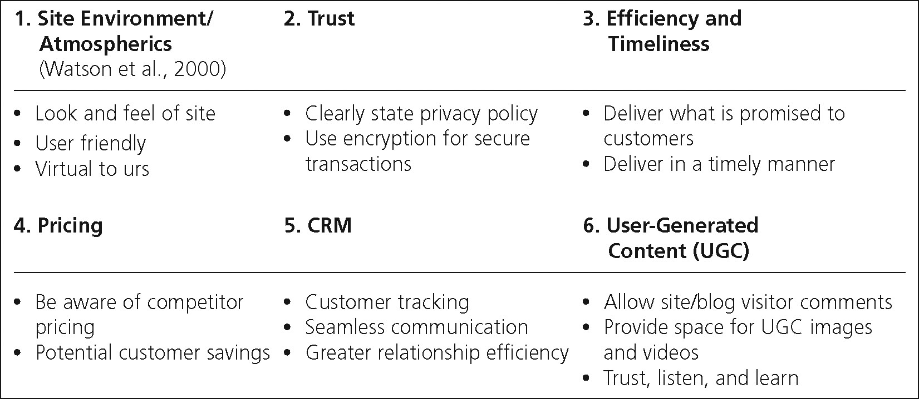
1. Các tiêu chí tạo nên sự khác biệt
Hình 8.3.1: Sáu chiến lược khác biệt hóa cho kinh doanh trực tuyến
Notes:
User requirement specifications
Liền mạch

Slide 11
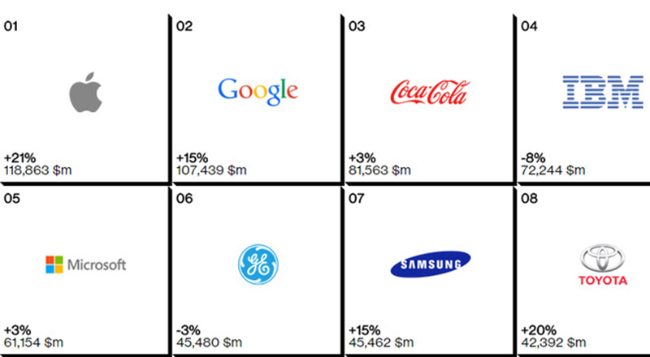
2. Cơ sở và chiến lược cho việc định vị trực tuyến
Khái niệm định vị
Định vị là qui trình tạo ra một hình ảnh đáng ao ước cho một công ty và sản phẩm/dịch vụ của công ty trong tâm trí của một bộ phận người dùng được chọn.
Notes:
Mục tiêu của nhà tiếp thị điện tử là xây dựng một vị trí quan trọng trong lòng người tiêu dùng dựa trên một hoặc nhiều cơ sở có liên quan.

Slide 12
2. Cơ sở và chiến lược cho việc định vị trực tuyến
Cơ sở và chiến lược cho việc định vị
Thuộc tính của sản phẩm / dịch vụ.
Định vị công nghệ.
Định vị lợi ích.
Loại người dùng.
Định vị đối thủ cạnh tranh.
Định vị tích hợp.
Ngoài ra, công ty có thể định vị thương hiệu, định vị bản thân công ty, định vị CEO hay các sản phẩm cá nhân.

Slide 13
2. Cơ sở và chiến lược cho việc định vị trực tuyến
Đặc tính của sản phẩm hay dịch vụ
Có thể bao gồm các đặc điểm như màu sắc, kích thước, thành phần, tốc độ, vv
Ví dụ: Điện thoại nhỏ nhất, cửa hàng sách lớn nhất thế giới,….
Định vị công nghệ
Một công ty định vị dựa trên công nghệ nghĩa là công ty đó đã đạt đến mức công nghệ tuyệt đỉnh.
Apple cung cấp kho ứng dụng lớn nhất cho các thiết bị di động.
Notes:
Tại hãng American Airlines, khách hàng có thể lưu trữ thông tin ưu đãi về chỗ ngồi và thông tin tài khoản

Slide 14
2. Cơ sở và chiến lược cho việc định vị sản phẩm
Định vị lợi ích
Là cơ sở mạnh mẽ của việc định vị vì nó trả lời câu hỏi của người tiêu dùng: sản phẩm/dịch vụ này sẽ làm gì cho tôi?
TikTok cung cấp cho người dùng Video theo sở thích.
Định vị loại người dùng
Dựa trên các phân khúc khách hàng.
Mạng xã hội Linkedin tổ chức các diễn đàn dành cho từng nhóm người có mối quan tâm chung
Instagram là mạng xã hội chia sẻ ảnh miễn phí.

Slide 15
2. Cơ sở và chiến lược cho việc định vị sản phẩm
Định vị đối thủ cạnh tranh
Nhiều công ty định vị dựa trên những lợi ích mà tạo cho họ nhiều lợi thế hơn so với đối thủ cạnh tranh.
Các công ty có thể định vị chống lại:
Cả một ngành công nghiệp.
Một hãng cụ thể nào đó.
Việc định vị của những ngành công nghiệp có liên quan.
Ví dụ: Việc định vị bơ thực vật “Không thể tin được đó không phải là bơ” đã chống lại những hãng bơ thực vật khác.

Slide 16


2. Cơ sở và chiến lược cho việc định vị trực tuyến
Định vị tích hợp
Tích hợp có nghĩa là cung cấp mọi thứ người tiêu dùng cần trong một loại sản phẩm cụ thể, ngành công nghiệp cụ thể, hoặc thậm chí là nói chung.
Người tiêu dùng ưa chuộng sự tiện lợi và chỉ thích mua sắm 1 cửa (one-stop).

Slide 17
2. Cơ sở và chiến lược cho việc định vị trực tuyến
Chiến lược tái định vị
Tái định vị là qui trình định vị lại một thương hiệu, một công ty hoặc một sản phẩm mới hoặc đã được sửa đổi.
Một công ty có thể nâng cao hoặc sửa đổi việc định vị, dựa trên thông tin phản hồi của thị trường.
Amazon tái định vị từ “Cửa hàng sách lớn nhất thế giới” sang "Sự lựa chọn lớn nhất của Trái đất.”
“Tại Vinacafe chúng tôi tin rằng Cà phê phải là cà phê. Từ ngày 1/8 trong mỗi ly cà phê của Vinacafe là cà phê nguyên chất”
Notes:
Change or Die!

Slide 18
Bài tập nhóm
Phân tích các chiến lược của 1 trong 7 thương hiệu VINSmart/SAMSUNG/OPPO/HUWEI/VIVO
/XIAOMI/REALME/ đối với các dòng sản phẩm điện thoại của mình: Phân khúc, thị trường mục tiêu, khác biệt hóa và định vị trực tuyến.

Slide 19
THANK YOU!

